Slide 2
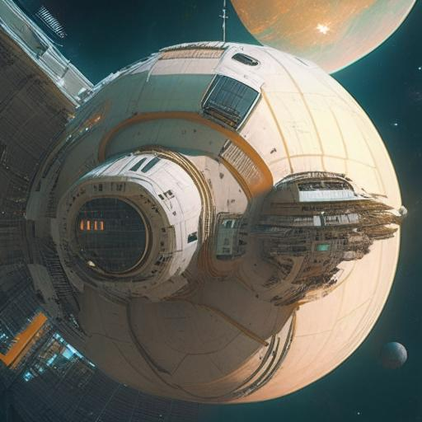
Покорение космоса
космическое исследование
Ракета-носитель «Ангара»

Slide 3
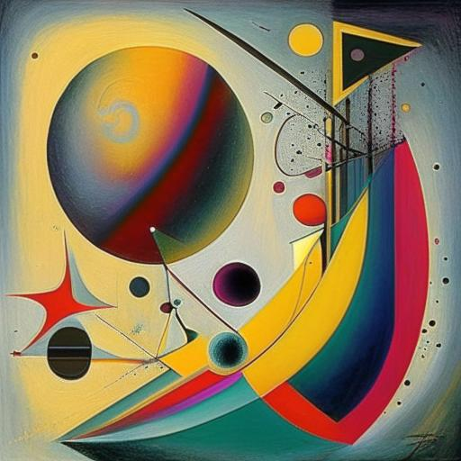
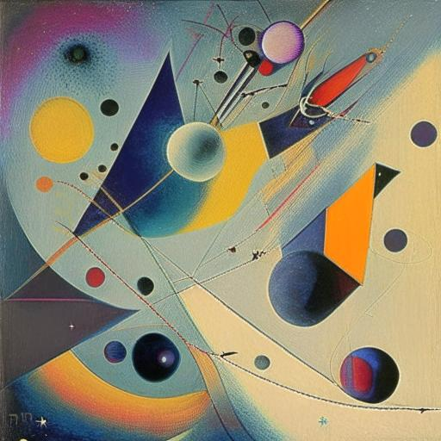
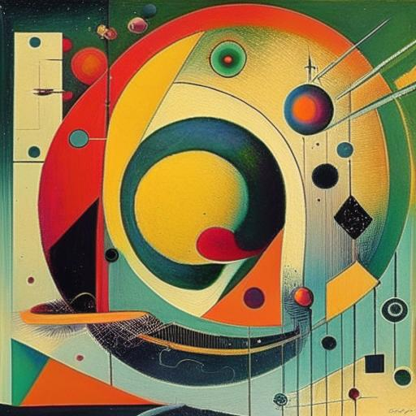

Slide 4
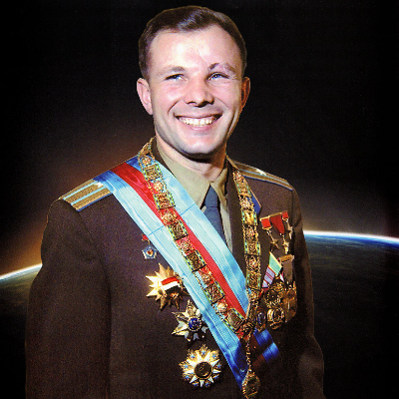
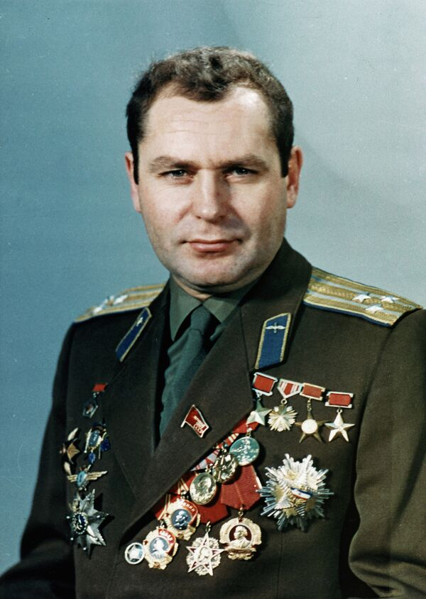
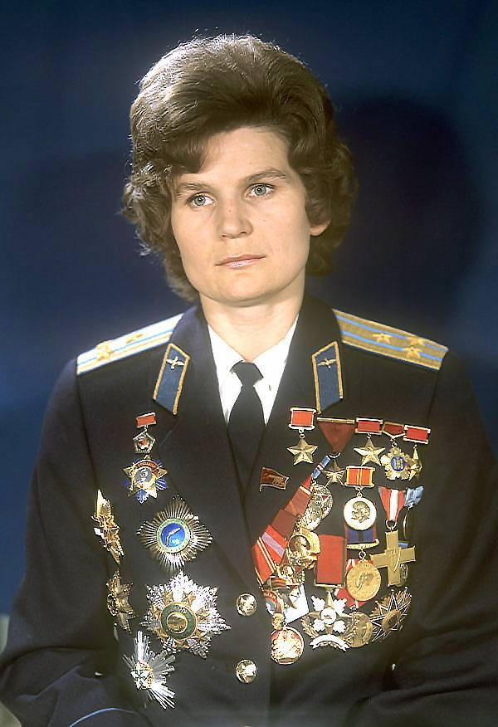
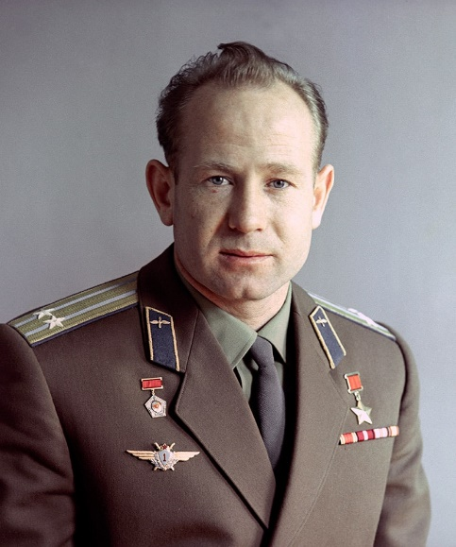
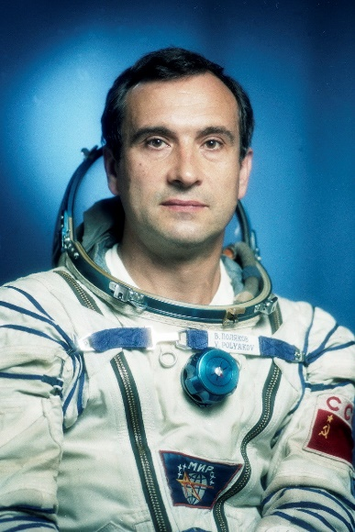
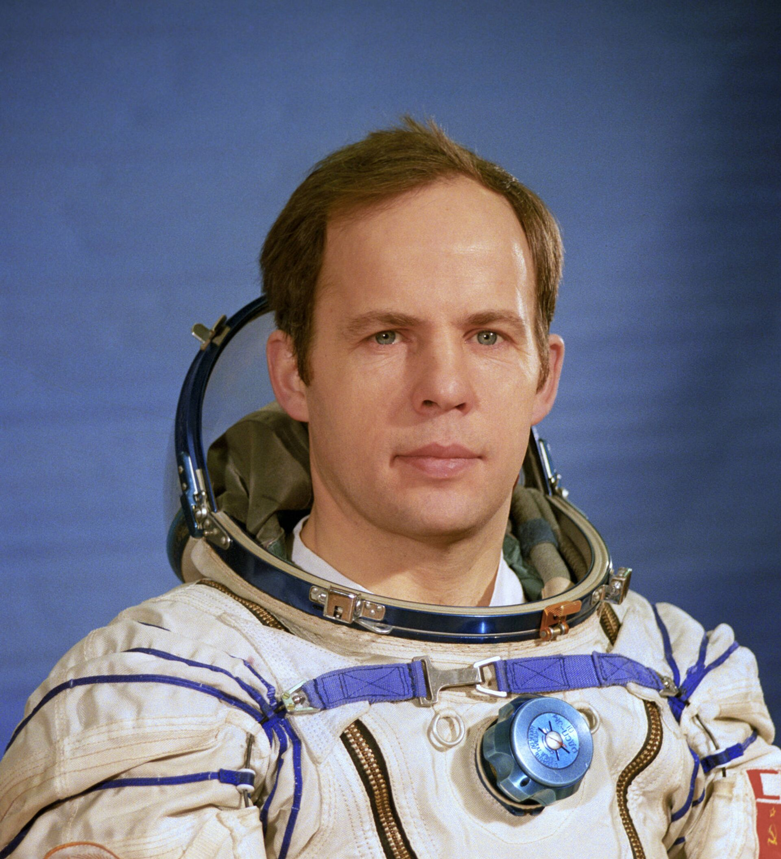
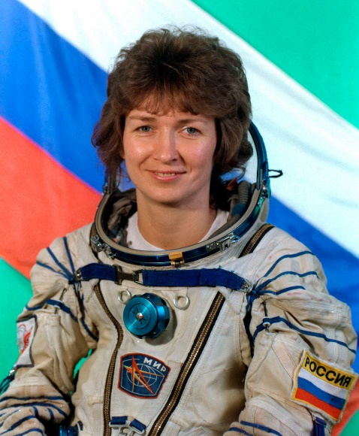
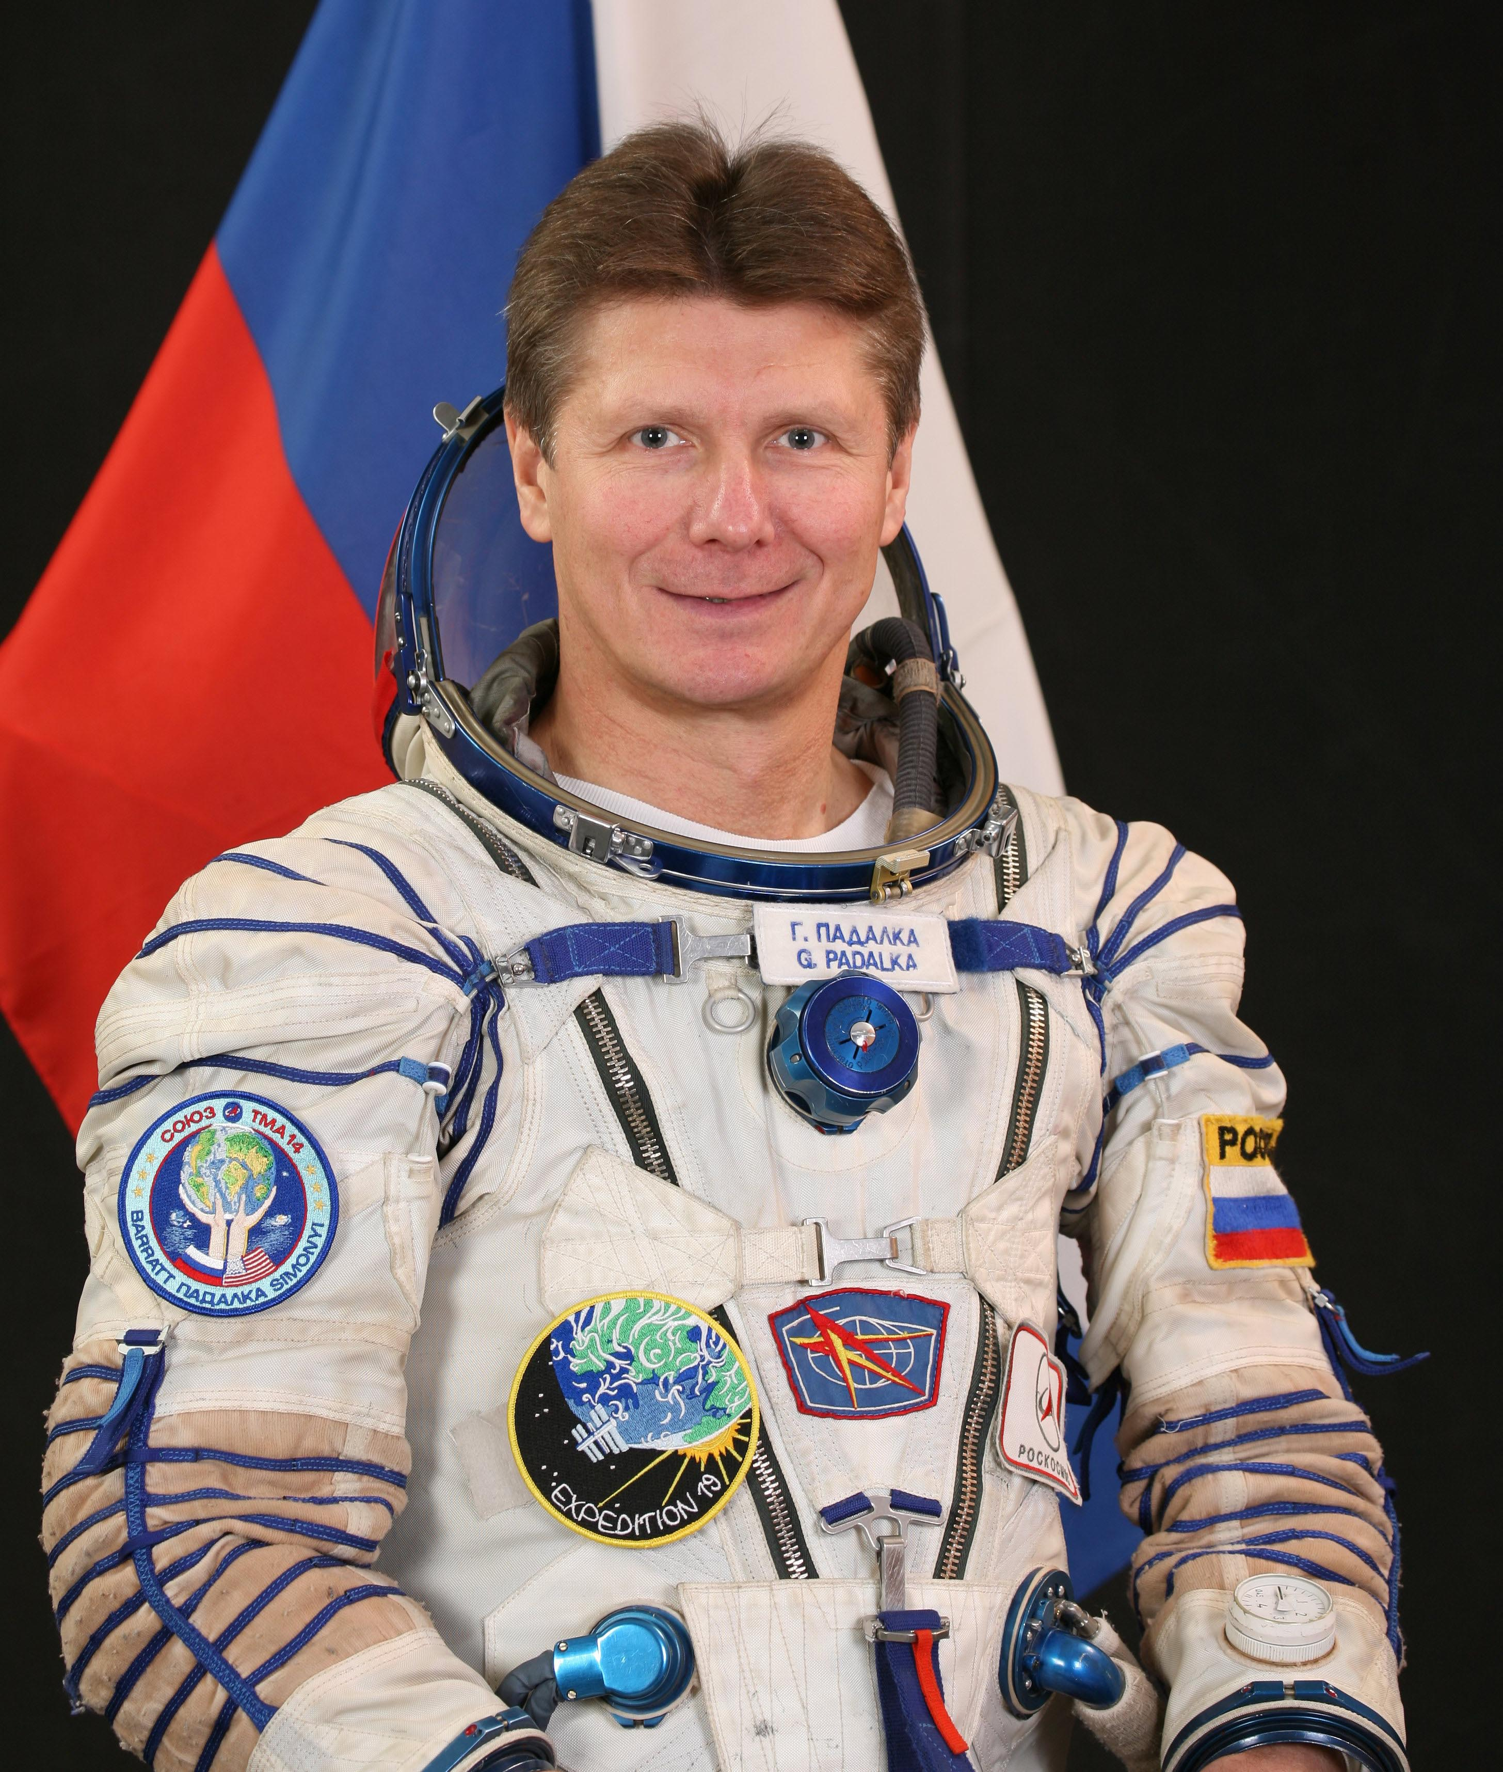
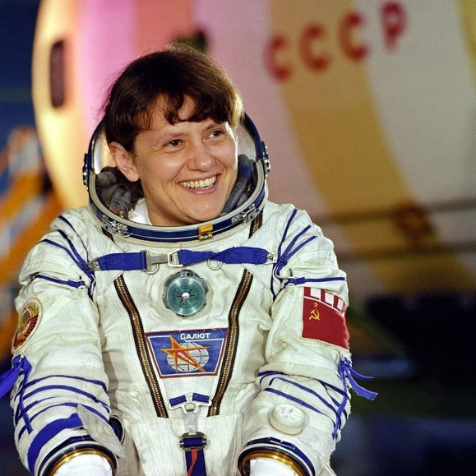
Герои российского космоса
Юрий Гагарин
Герман Титов
Валентина Терешкова
Алексей Леонов
Валерий Поляков
Анатолий Соловьев
Елена Кондакова
Геннадий Падалка
Светлана Савицкая

Slide 6
Инженер-космодорожник
Космогеолог
Космобиолог
Менеджер космотуризма

Slide 7
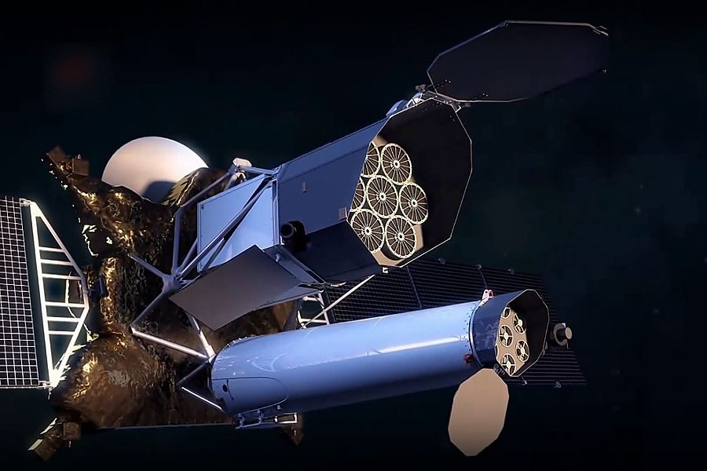
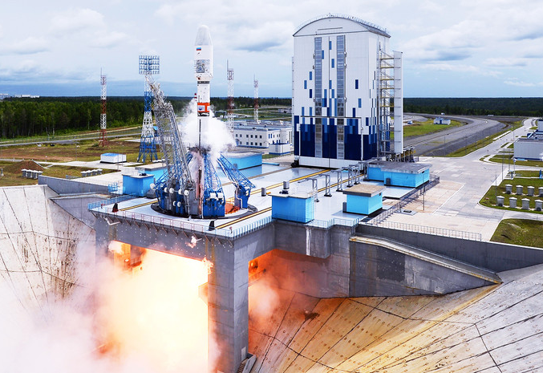
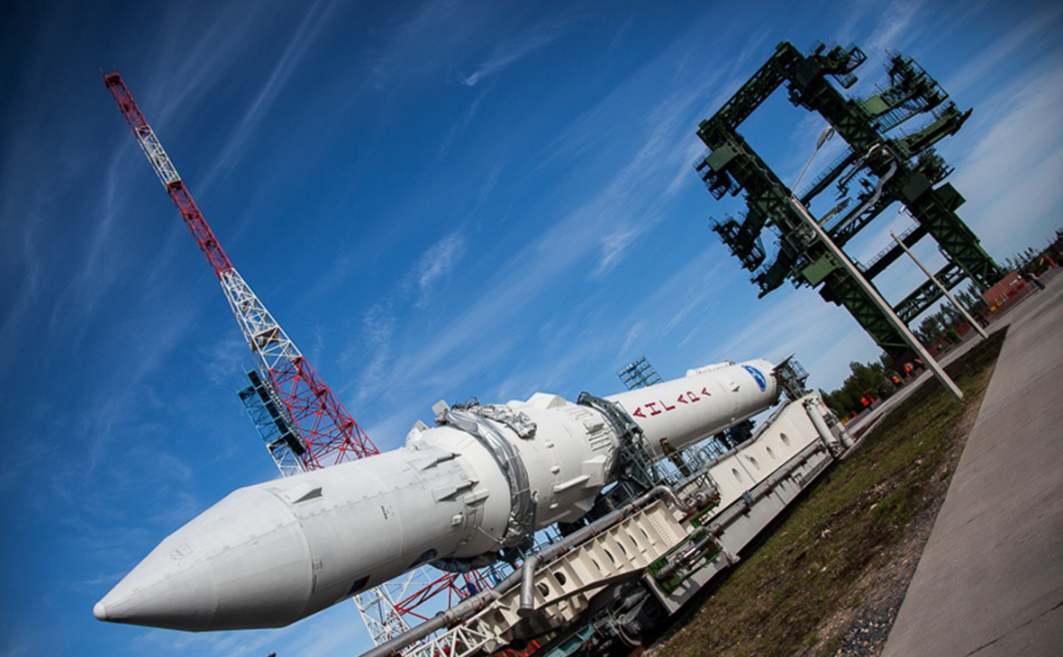
Спектр-РГ
Космодром «Восточный»
Ракета-носитель «Ангара»

Slide 8
Результаты космической деятельности сегодня
мониторинг и управление транспортом
безопасность жизнедеятельности, включая работу МЧС
картография и высокоточное обеспечение геодезических работ при строительстве
передача данных между людьми, организациями и странами
обеспечение радио- и телевизионного вещания, функционирования интернет ресурсов
контроль за состоянием инженерных сооружений
высокоэффективное управление сельскохозяйственным производством с использованием технологий точного земледелия

Slide 9
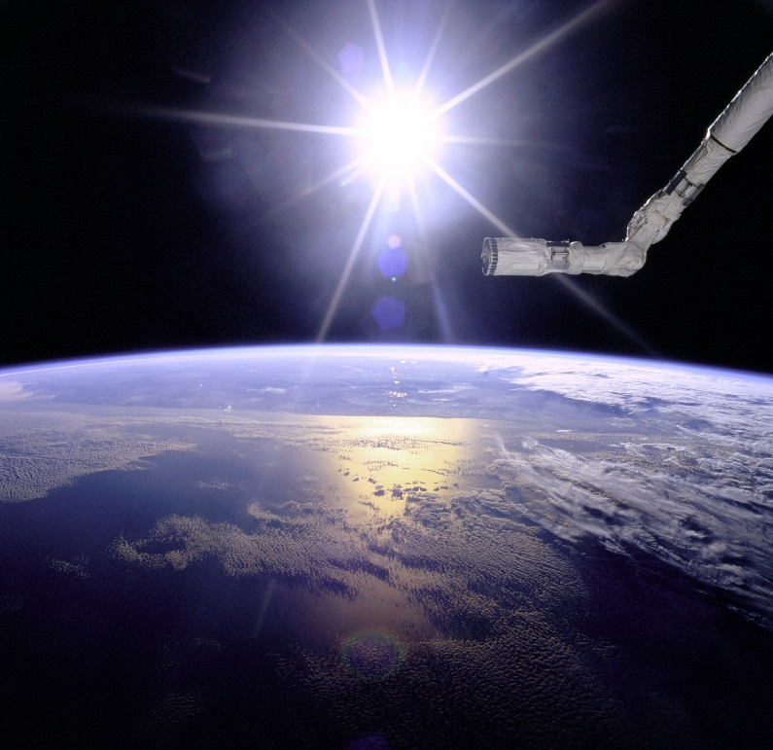
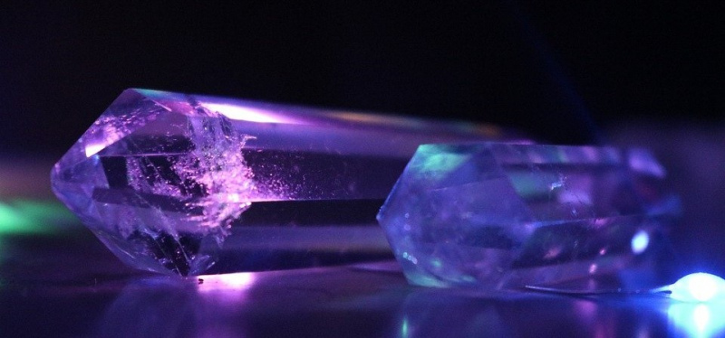
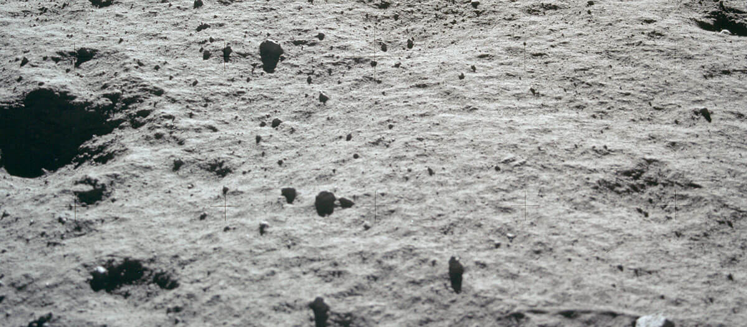
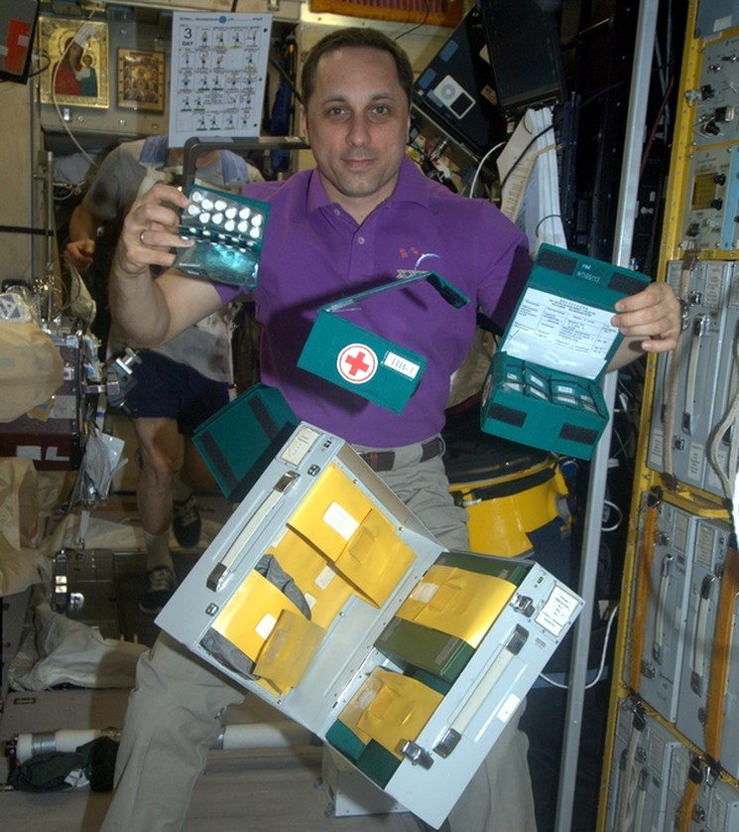
Что способен дать космос человеку?
Энергия
Материалы
Сырье
Медикаменты

Slide 11
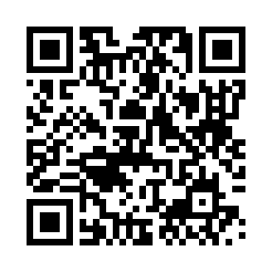
Чтобы проверить ваши знания, переходите по QR-коду и играйте в интеллектуальную игру «Космическая Лига знаний» от Российского общества «Знание».

